Slide 1
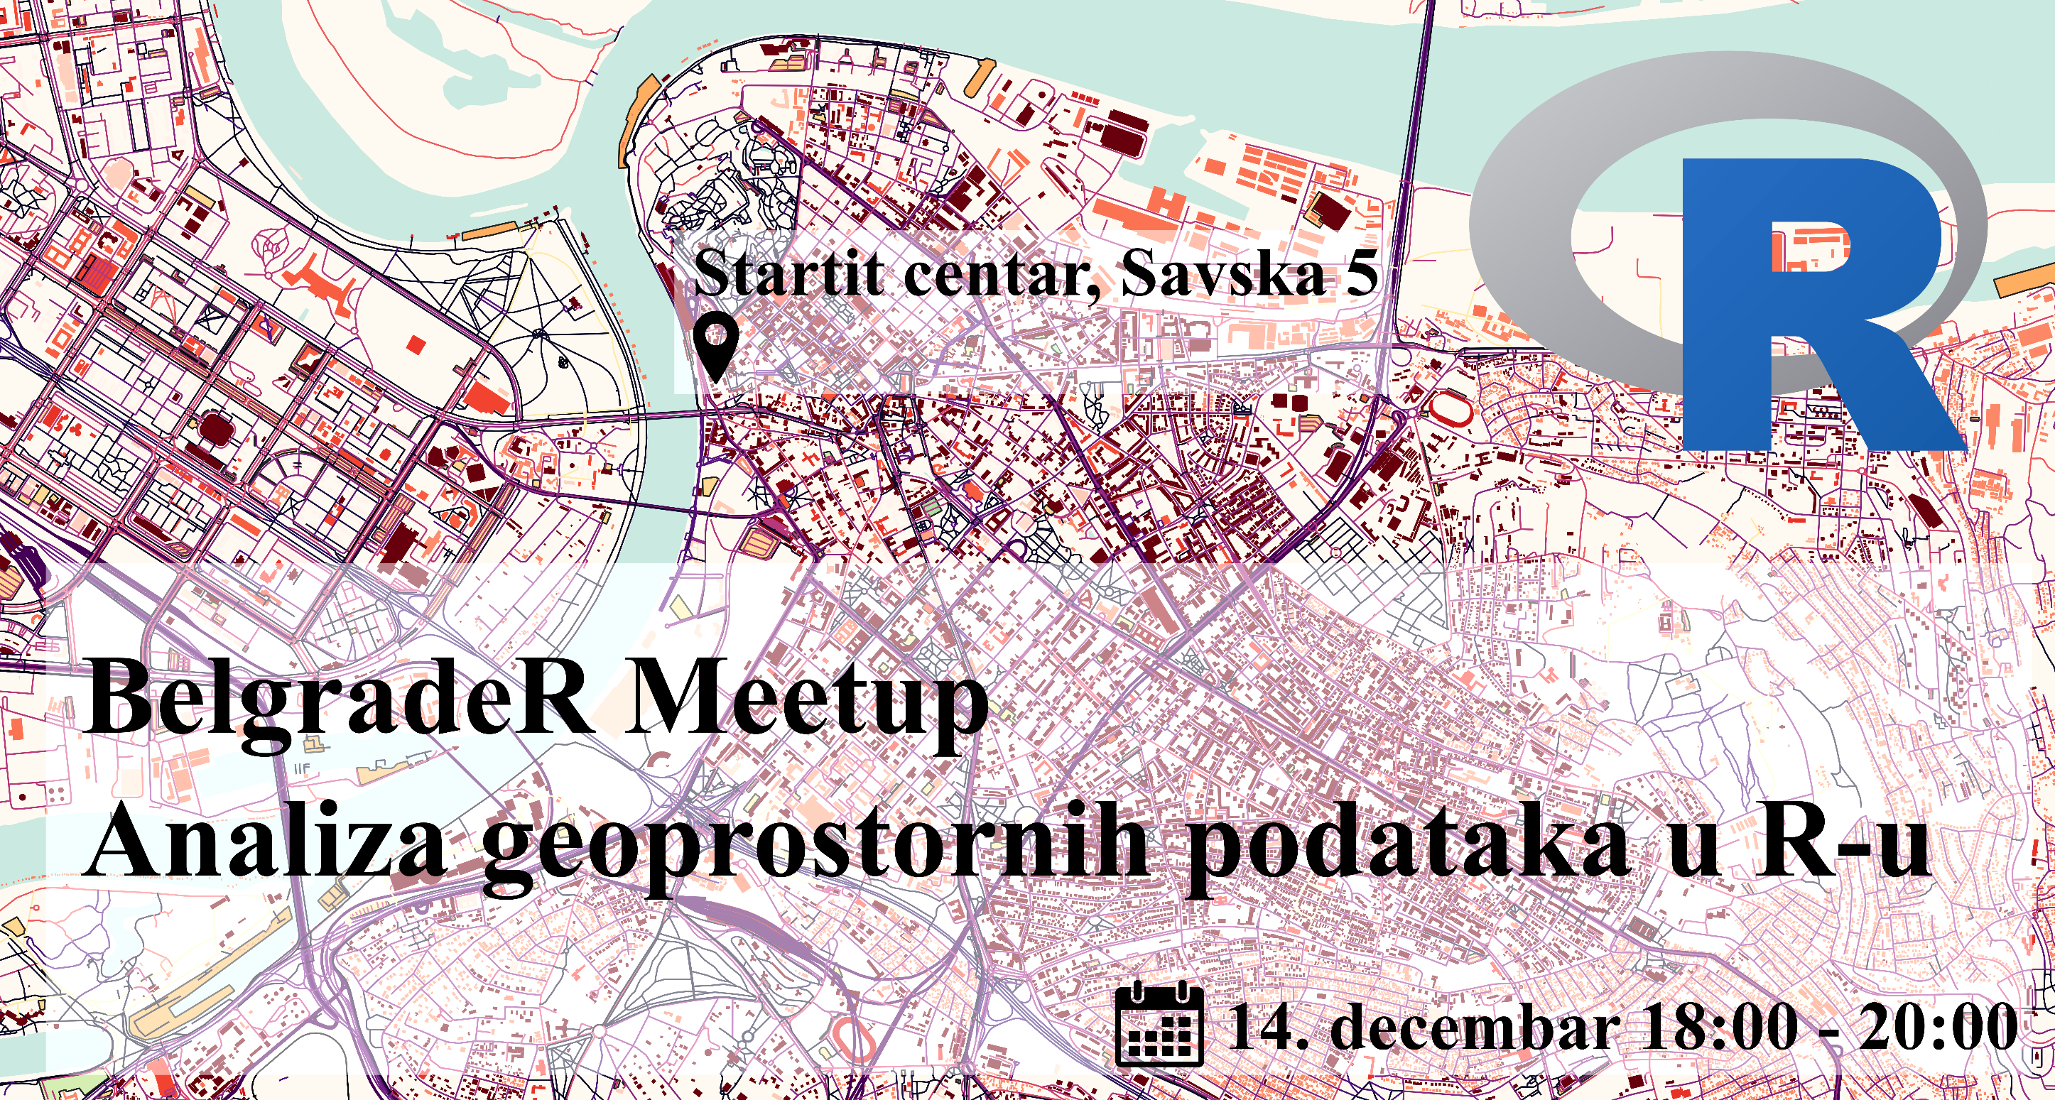

Slide 2
Sadržaj
Primer 1 – Vektorski i rasterski tipovi geoprostornih podataka
Primer 2 – Prostorizacija zagađujućih materija – korišćenje R-a kao GIS okruženja
Primer 3 – Prostorna interpolacija organskog ugljenika u zemljištu

Slide 3
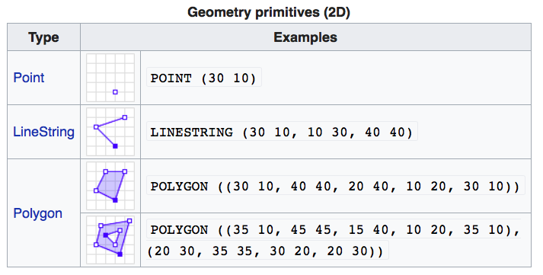
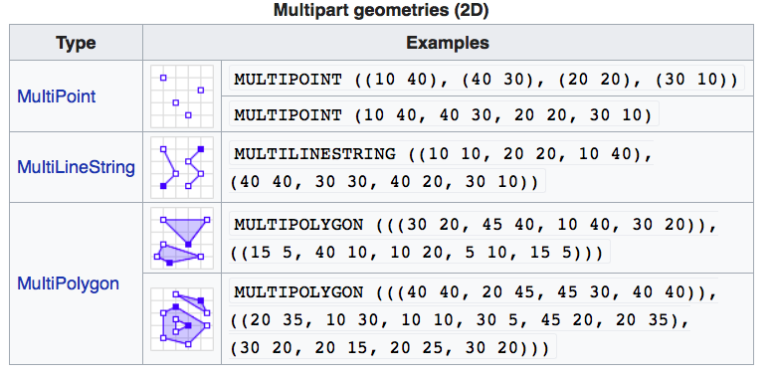
Primer 1 – Vektorski i rasterski tipovi geoprostornih podataka

Slide 4
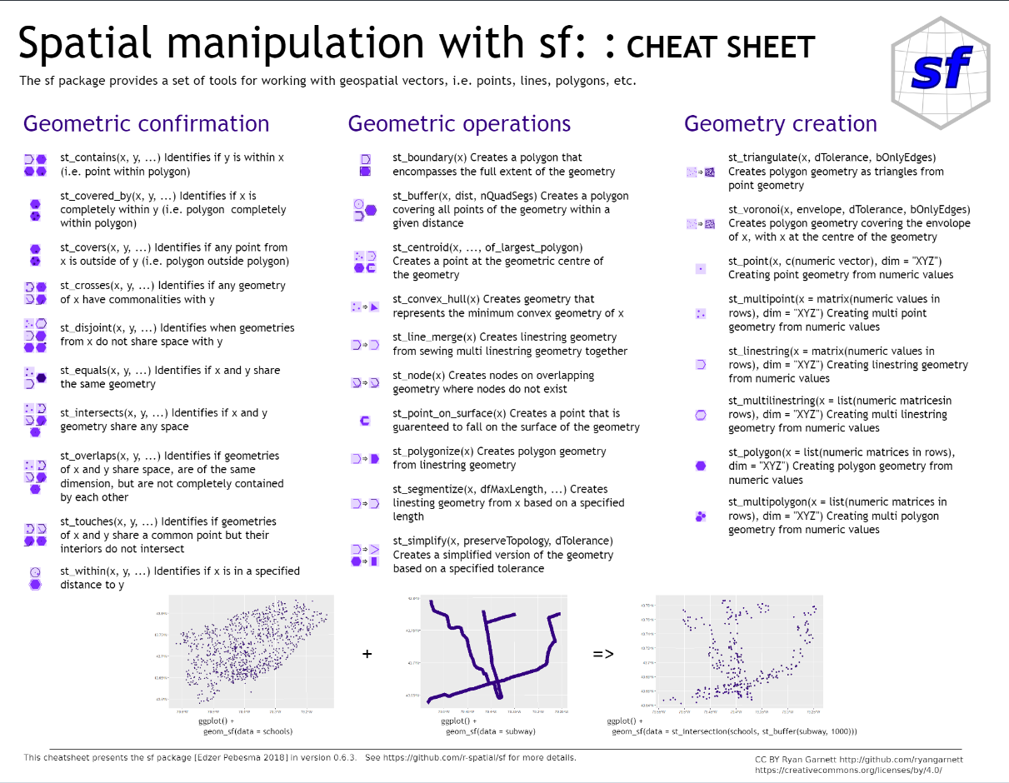
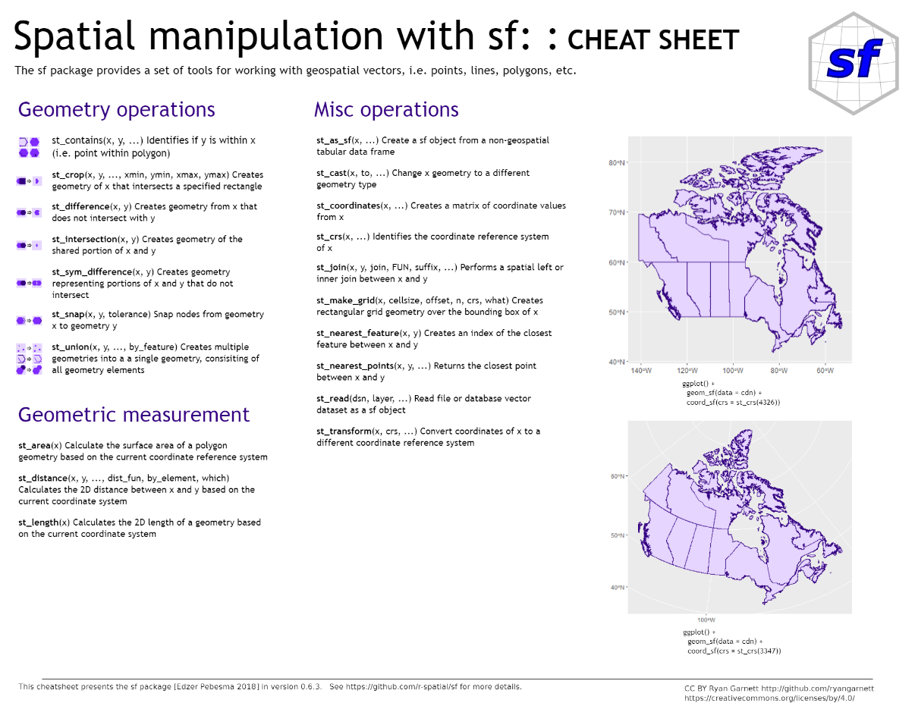
Primer 1 – Vektorski i rasterski tipovi geoprostornih podataka

Slide 5
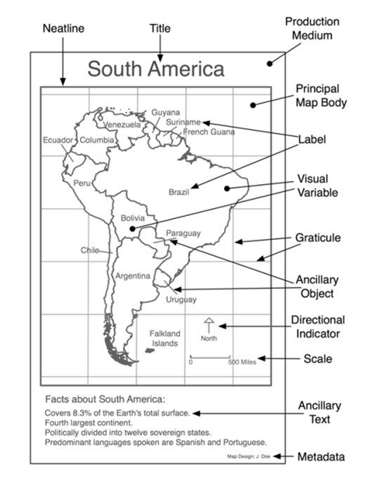
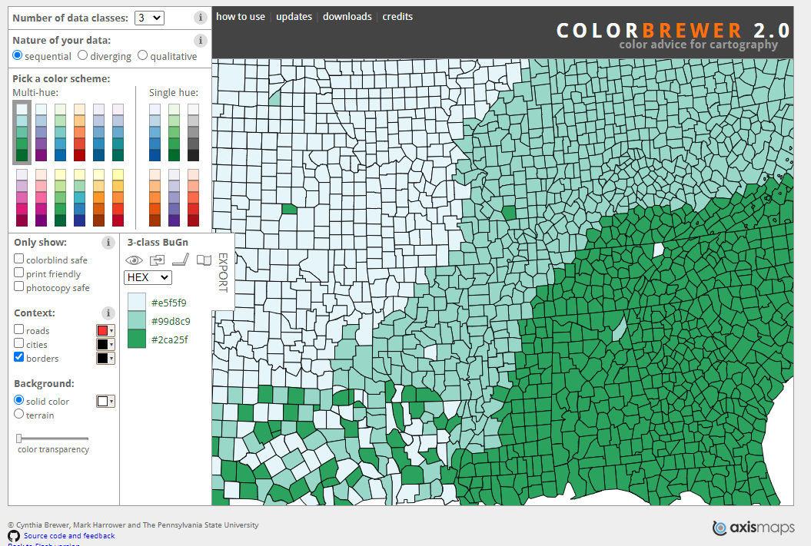
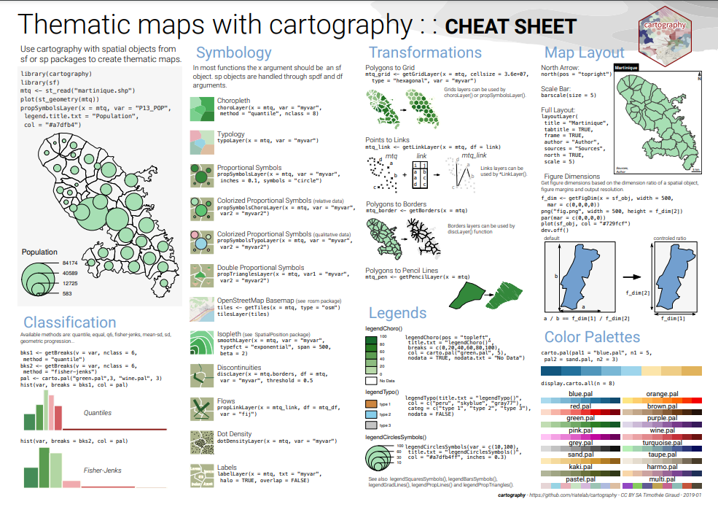
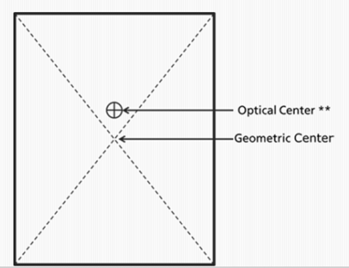
Geovizuelizacija – dizajn karte

Slide 6
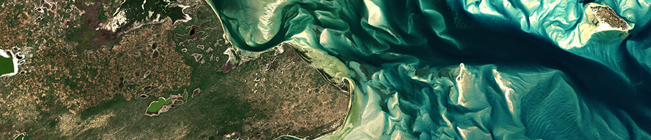

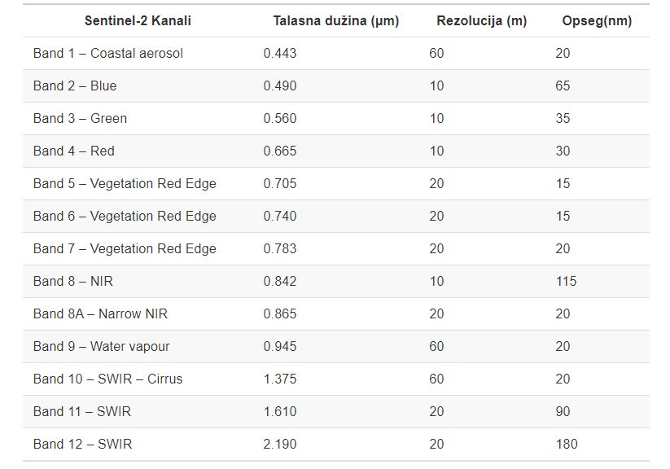
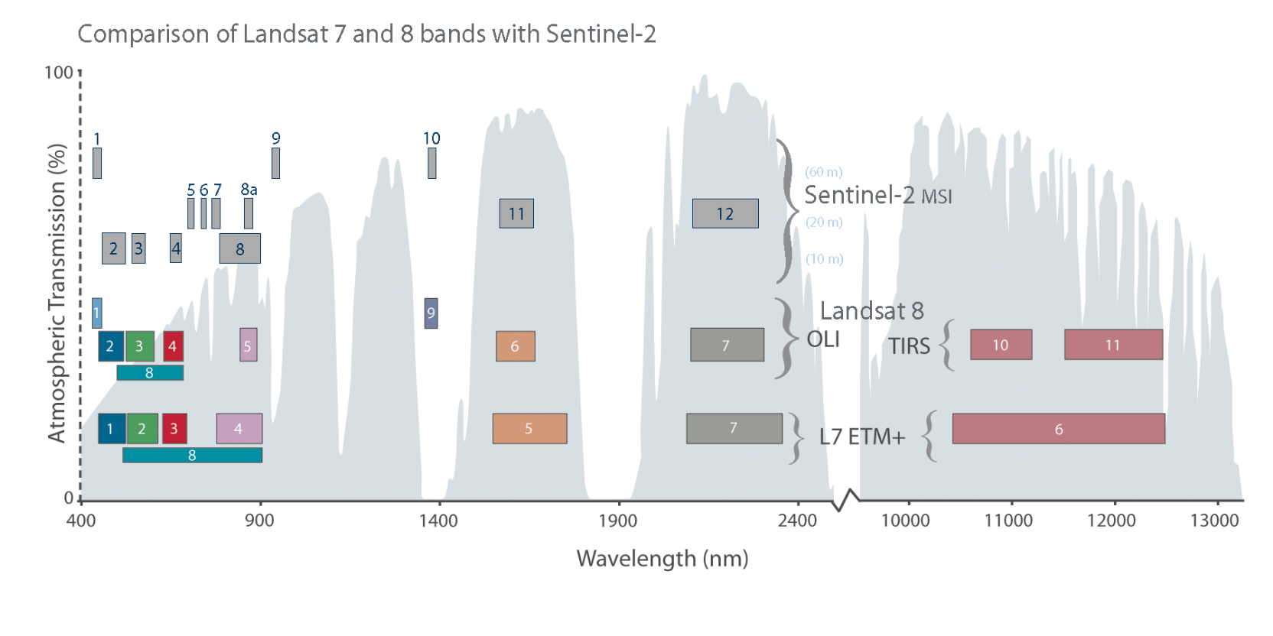
Primer 1 – Vektorski i rasterski tipovi geoprostornih podataka

Slide 7
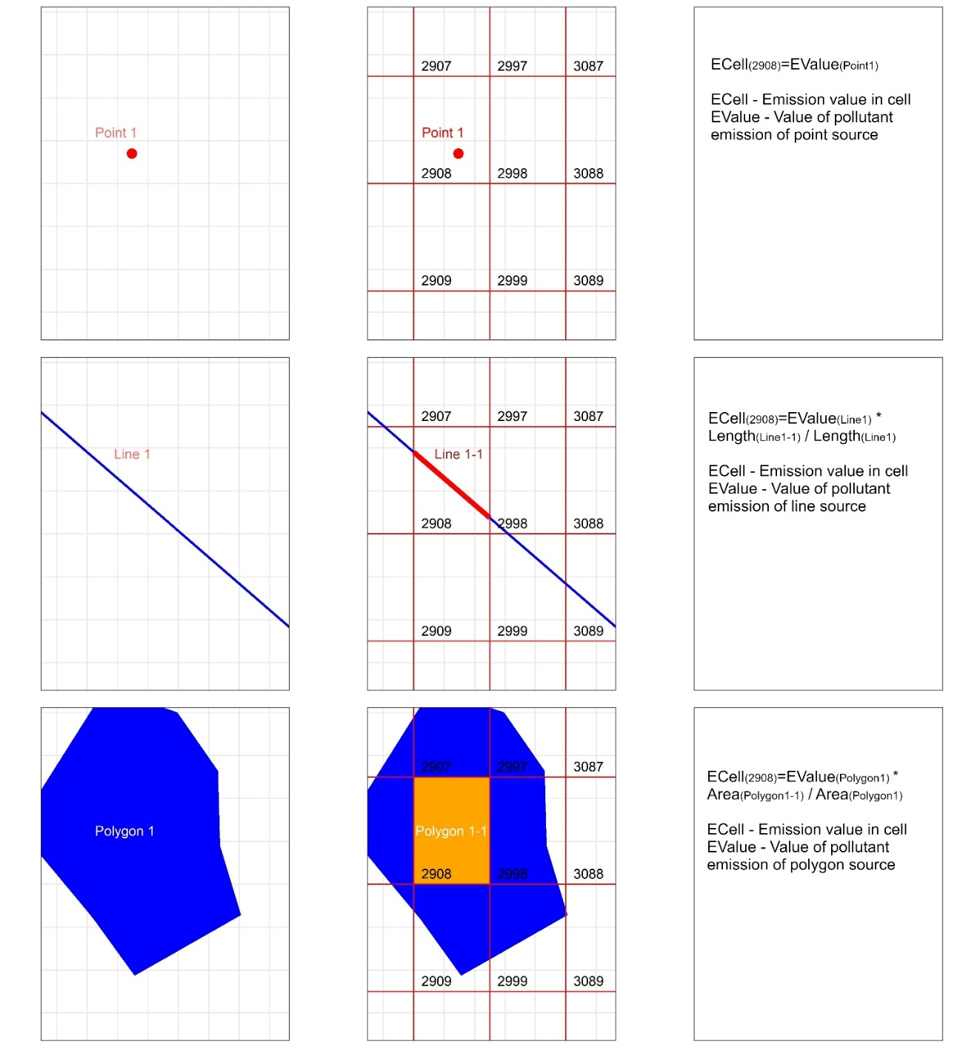
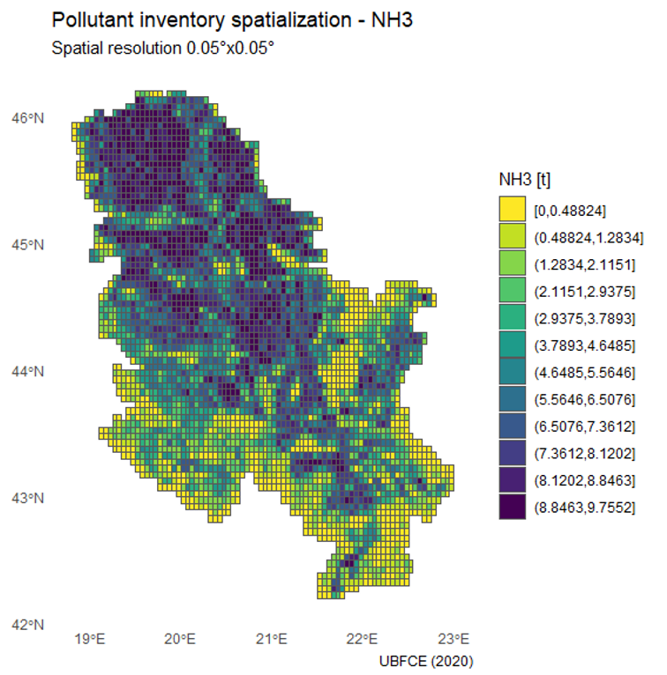
Primer 2 – Prostorizacija zagađujućih materija

Slide 8
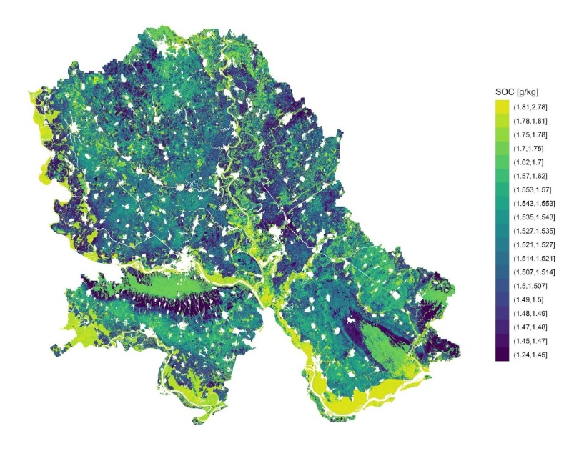
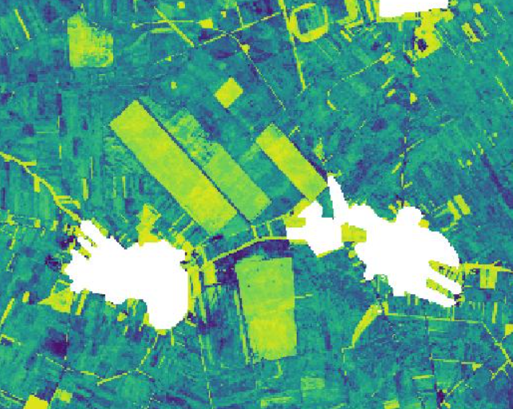
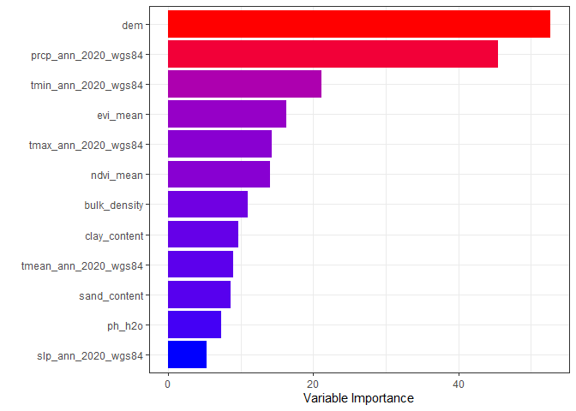
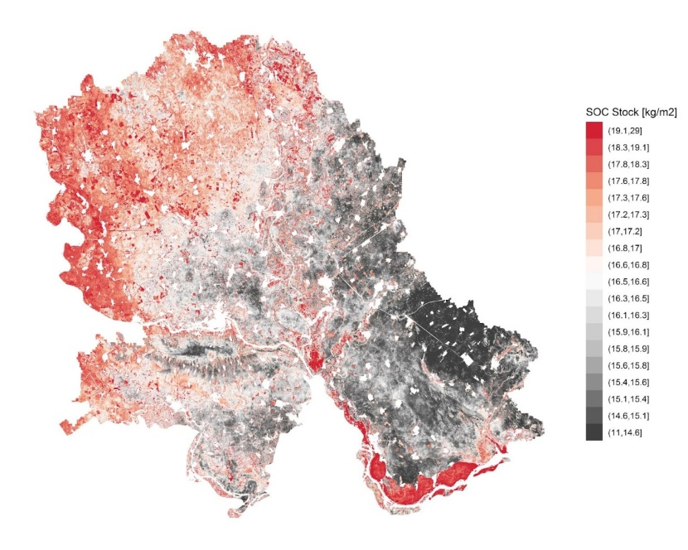
Primer 3 – Prostorna interpolacija organskog ugljenika u zemljištu
Razvoj modela za prostornu interpolaciju organskog ugljenika u zemljištu - na osnovu podataka uzorkovanja zemljišta (1200 profila)
Istraživanje kao deo projekta Fonda ѕa nauku RS „CERES – Informacije bazirane na satelitskom osmatranju Zemlje za "pametniju" i regenerativnu poljoprivredu“. Istraživanje je zasnovano na upotrebi tehnika mašinskog učenja (npr. Random Forest - RF) u cilju predikcije organskog ugljenika (SOC – Soil Organic Carbon) na osnovu podataka uzrokovanja zemljišta i dodatnih prediktora (vegetacionih indeksa dobijenih na osnovu satelistkih snimaka Sentinel 2, digitalnog modela terena, klimatskih prediktora i prediktora kvaliteta zemljišta).

Slide 9

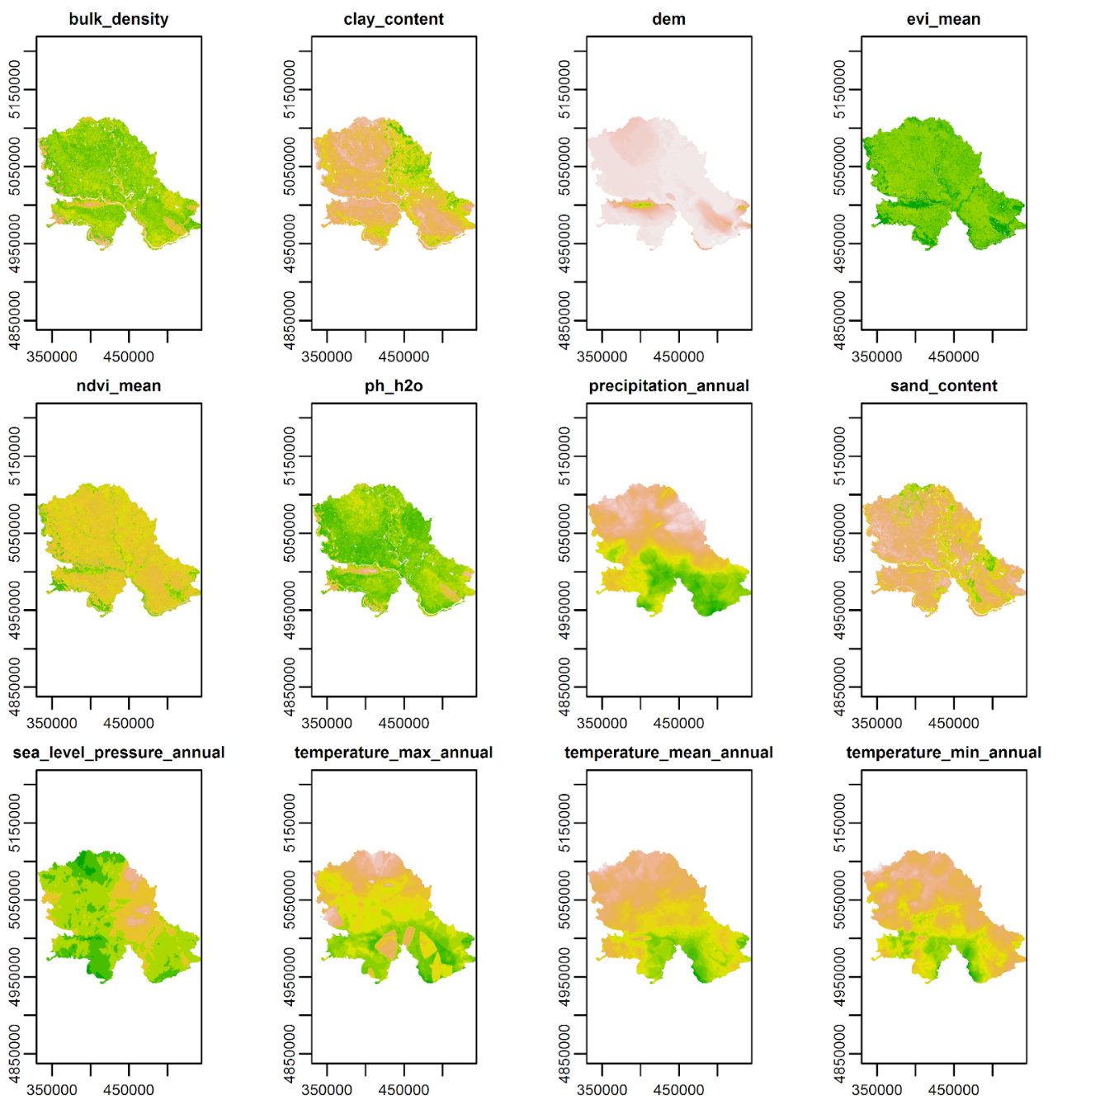
Primer 3 – Prostorna interpolacija organskog ugljenika u zemljištu
Perfomanse RF modela na na test setu podataka (trening i test set podataka generisan u odnosu 75% i 25%)
R² | NRMSE [g/kg] | NMAE [g/kg]
0.66 | 0.181 | 0.129

Slide 10

Hvala na pažnji!
https://github.com/pejovic/BelgradeR_2022

